Slide 1
Выбирай спорт,
как альтернативу здорового образа жизни
Выбирая спорт,
ты выбираешь жизнь
Девиз техникума: «Привлечение молодежи к
регулярным занятиям физической
культуры и спортом»
Занятия физической культурой и спортом оказывают положи-тельный эффект
на подростка, укрепляют его здоровье

Slide 2
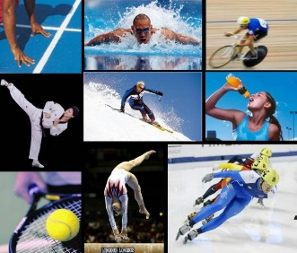
Здоровье – главная ценность человека. Чтобы быть здоровым, необходимо, прежде всего, не иметь вредных привычек, связанных с курением и алкоголем. Молодежь должна иметь возможность «реализовать свою энергию».
Каждый студент в техникуме может заниматься спортом. В техникуме ежедневно работают
спортивные секции, где студенты смогут проявить и развить спортивные таланты и умения
Физическая культура, спорт, занятия в тренажерном зале, в кружках, правильная организация свободного времени, интересного и содержательного отдыха — все это противостоит развитию вредных привычек, и, прежде всего привычек к употреблению алкоголя, табачных изделий и наркотиков. Подвижные игры — хороший способ поднять настроение.
Спортивные мероприятия в ГБОУ СПО ШАПТ всегда занимают одну из лидирующих позиций в воспитательной и физкультурно-оздоровительной работе техникума

